Slide 1
KCA2019 ☆여름방학특강☆
11차시 – Dynamic Programming
By. Peter J
// 건국대학교 컴퓨터공학과 진현욱 교수님, 최윤정 교수님, 김강일 교수님의 수업자료를 참고하였음을 밝힙니다.

Slide 2
Dynamic Programming
동적 계획 알고리즘
하위 문제를 해결하기 위해 동적 경로 (dynamic path)를 사용할 수 있다.
동적 경로: 이미 해결한 문제의 값 저장해놓고 재활용
고유 속성 (Distinguished Property)
하위문제의 결과/상태를 기억한다
같은 하위문제를 다시 풀지 않는다
Divide and Conquer와 비슷하지만 다르다

Slide 3
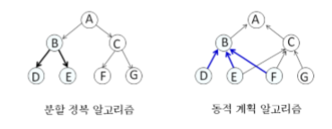
Dynamic Programming
Divide and Conquer와의 차이점
Divide and Conquer는 자신으로부터 비롯된 하위 문제의 값만 사용할 수 있지만 Dynamic Programming은 다른 하위 문제에서 비롯된 하위문제의 값도 사용할 수 있다.
연관성 강한 문제에서도 정답을 보장

Slide 4
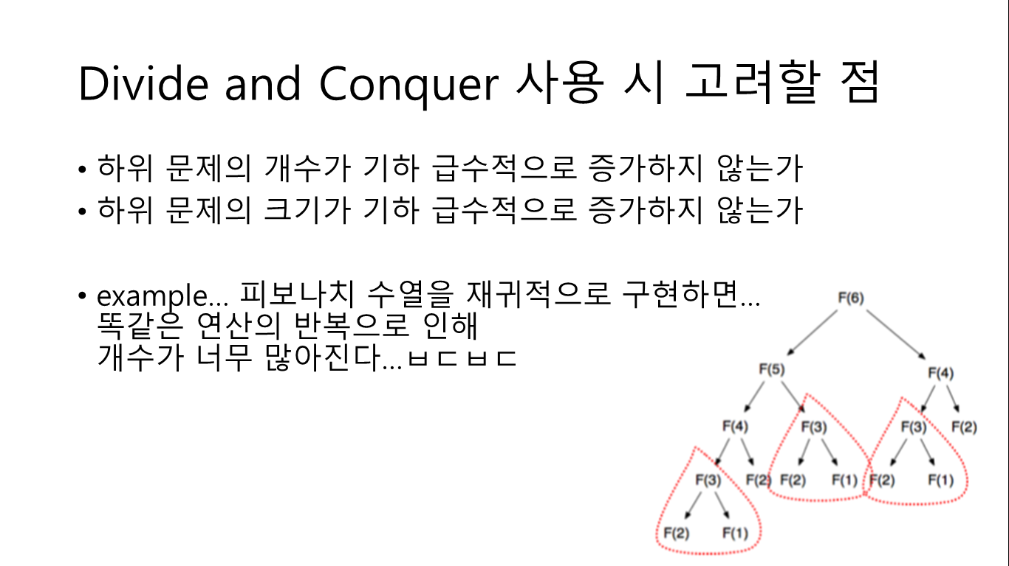
Dynamic Programming
알고리즘 첫 시간에
보았던 피보나치 수열
재귀 구조에 적합한
알고리즘이 바로
Dynamic Programming
이었던 것이다☆

Slide 5
모든 점들 사이의 최단 거리
특정한 점에서부터의 최단 거리를 구하는 Dijkstra algorithm의 반복
Floyd-Warshall algorithm
Bellman-Ford algorithm

Slide 6
Dijkstra algorithm
// 8차시 graph 시간에 배웠으니 자세한 설명은 생략한다.
정점 수 n에 대하여 시간복잡도는
(n – 1) * O( n² ) = O( n³ )
근데 일부 최단 거리들이 반복적으로 계산된다.
불필요한 반복…

Slide 7
Dijkstra algorithm
Warshall: transitive closure를 찾음으로써 최단거리를 찾는 dynamic programming 개발
// transitive: [(a, b) ∈ R and (b, c) ∈ R] → (a, c) ∈ R
// for all a, b, c ∈ A
// transitive closure: transitive를 만족하는 가장 작은 관계
Floyd: 모든 순서쌍에 대해 최단 경로를 찾는 데에 Warshall의 algorithm 적용
⇒ Floyd-Warshall algorithm

Slide 8
Floyd-Warshall algorithm
모든 시작 node에 대하여, 시작 node부터 순차적으로 최단 거리 계산
모든 node에 대하여 최단 거리를 찾을 때까지 반복
계산 도중 이전에 계산했던 값에 대한 연산을 만난다면 이전 계산 결과 재사용
마지막 문제에 대한 ‘기억된 결과’가 최종 해
더 큰 하위 문제에 대한 정확도 보장

Slide 9
Floyd-Warshall algorithm
어떤 정보가 기억되어야 하는가
지금까지 관찰한 모든 경로 사이의 최단 경로
남은 경로를 탐색하던 중 더 짧은 경로가 발견된다면 최단 경로의 가중치 합을 갱신한 후 경로 저장
모든 경로를 탐색했다면 저장되어 있는 경로가 최단 경로

Slide 10
Floyd-Warshall algorithm
반복의 순간에 우리는 어떤 경로를 탐색해야 하는가
최종 결과의 정확성을 보장하기 위해 이 부분의 구상이 중요하다
1 ~ n – 2 개의 node를 통과하여 최단 경로를 구하고 끝 지점에 도달

Slide 11
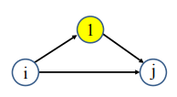
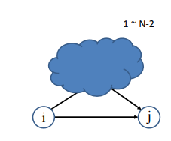
Floyd-Warshall algorithm
(i, 1)의 최단 경로를 찾으면 (i, j)의 최단 경로를 계산하는데 이 값을 활용할 수 있다.
// (i, j)의 최단경로 = min( s_path(i, j) + weight(1, j), weight(i, j) )
1개 이상의 node를 거치는 모든 경로를 확인해야 한다.

Slide 12
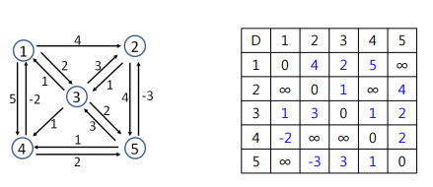
Floyd-Warshall algorithm
초기값: 직접적으로 연결된 node들의 거리
// Step0: 0개의 node를 거쳐 도달

Slide 13
Floyd-Warshall algorithm
k != i && k != j인 모든 k에 대하여 D[i, j] = min( D[i, j], D[i, k] + D[k, j] )
// k의 순서는 상관 없다. 그저 다 돌기만 한다면.
s번째 STEP에서는 s개의 node를 거치는 경로를 계산하여 n-2번째 STEP까지 반복
n-2번의 step에서 i, j, k가 0 ~ n-1이므로 (n-2) * n * n * n → O( n⁴ )
시간 복잡도를 줄일 수 있을까?

Slide 14
Floyd-Warshall algorithm
s번째 step에서 s = n일 때, D[i, k] + D[k, j]의 길이는 s+1 ~ s+s 일 수 있다.
// 길이: node 개수. 거리와는 다르다!
// s+1: s-1개를 경유(s) + 직접연결(1)
// s+?: s-1개를 경유(s) + ?-1개를 연결(?)
// s+s: s-1개를 경유(s) + s-1개를 경유(s)
그런데 길이가 s+2인 경로는 s = n+1에서 다시 계산될 수 있다.
// 그것보다 긴 경로도 이후 step에서…

Slide 15
Floyd-Warshall algorithm
D[A, C] + D[C, D] == D[A, B] + D[B, D]
다시 계산하게 되면 비효율적이다!
k번째 step에서 D[i, j] = min( D[i, j], D[i, k] + D[k, j] )만 해주어도 된다!
시간 복잡도: k의 범위 n, (i, j)의 범위 n*(n-1)이므로 n²(n-1) ⇒ O( n³ )
A
B
C
C
D
A
B
B
C
D

Slide 16
Floyd-Warshall algorithm
Input: 이차원배열 D
// D[i, j]: 간선 (i, j)의 가중치. 연결되지 않았을 경우 ∞
Output: 각 순서쌍의 최단거리가 저장된 이차원 배열 D
for k = 1 to n
for i = 1 to n ( i != k )
for j = 1 to n ( j != k, j != i )
D[i, j] = min( D[i, j], D[i, k] + D[k, j] )

Slide 17
Floyd-Warshall algorithm
Dijkstra algorithm의 반복도 O( n³ )이고 Floyd-Warshall algorithm도 O( n³ )인데 왜 Floyd-Warshall algorithm을 사용하는가
가중치가 변화하는 동적인 상황에는 사용하기 힘들다는 단점…
구현하기 더 쉬워서ㅎ
// SW 개발에서 중요한 issue다!

Slide 18
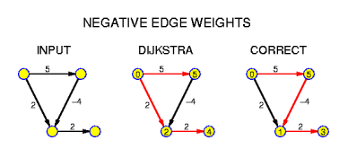
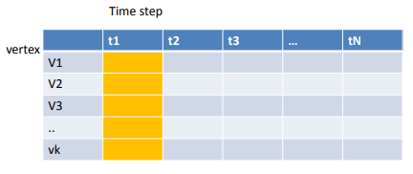
Bellman-Ford algorithm
음수 가중치를 고려하여 최단 거리 계산 가능
시작 node가 정해져 있다.
time step에 따른 최단 거리 계산
// time step: 시작 node로부터 n번째

Slide 19
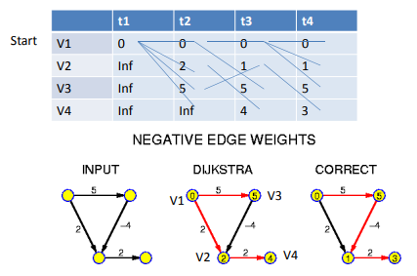
Bellman-Ford algorithm

Slide 20
Bellman-Ford algorithm
Input: 가중치그래프 G(V, E), 시작지점 r
Output: 각 node까지의 최단거리 표
for each u ∈ V
d(u) = ∞
d(r) = 0
for i = 1 to |v|-1
for each (u, v) ∈ E
if ( d(u) + weight(u, v) < d(v) )
then d(v) = d(u) + weight(u, v)

Slide 21
Bellman-Ford algorithm
시간 복잡도는 |V| + |E||V|으로 O( |E||V| )
모든 가능성을 고려한다는 점에서 Dijkstra algorithm과 비슷하지만 시작 지점이 고정되어 있는 Dijkstra algorithm과는 달리, 인자 값을 통해 시작 지점을 다양하게 설정할 수 있다.

Slide 22
편집 거리 (Edit Distance)
두 개의 입력 문자열이 주어진다.
두 문자열 사이의 편집 거리를 구한다.
두 문자열을 동일하게 만들기 위해 필요한 edition 연산 개수
// edition: insertion, deletion, substitution
편집 거리는 음이 아닌 정수
Symmetry ( D(a, b) = D(b, a) )
Triangle Inequality ( D(a, b) + D(b, c) >= D(a, c) )

Slide 23
편집 거리 (Edit Distance)
String 1: “strong”
String 2: “stone”
String 1 → String 2 변환 시
s
t
r
o
o
n
g
e
insertion 1
deletion 2
4 editions
substitution 1

Slide 24
편집 거리 (Edit Distance)
String 1: “strong”
String 2: “stone”
String 1 → String 2 변환 시
s
t
r
o
n
g
e
deletion 1
2 editions
substitution 1

Slide 25
편집 거리 (Edit Distance)
String 1: N글자 단어
String 2: M글자 단어
최악의 경우 delete N, insert M으로 상한선은 N + M
// delete M, insert N이라고 할 수도 있다
이 경우 N > M이라는 가정 하에 substitute M, insert (N-M)으로 상한선 N이라 할 수 있다.
edition을 줄이기 위해서는 어떻게 해야 할까

Slide 26
편집 거리 (Edit Distance)
substring을 비교하여 그것이 같다면 edition을 하지 않는다.
그렇다면 substring을 어떻게 찾을 수 있을까?
// 인간은 직관적으로 알 수 있지만 컴퓨터는 그럴 수 없다!

Slide 27
편집 거리 (Edit Distance)
두 개의 empty string은 항상 equal
하나의 string에서 하나의 substring 선택
다른 string에서 하나의 substring 선택
그렇게 비교…하면 N² * M² 의 경우의 수
…너무 많다.

Slide 28
편집 거리 (Edit Distance)
string S의 길이가 m, string T의 길이가 n일 때
s_i: S의 i번째 문자 (i의 범위 1~m)
t_j: T의 j번째 문자 (j의 범위 1~n)
E[i, j]: S의 앞에서부터 i개의 문자들로 이루어진 substring과 T의 앞에서부터 j개의 문자들로 이루어진 substring 사이의 edit distance
E[i, j]를 통해 E[m, n]을 알아낸다!

Slide 29

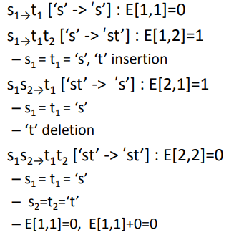
편집 거리 (Edit Distance)
예시! // 아까 그 단어들로ㅋ

Slide 30
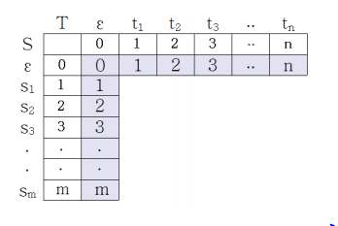
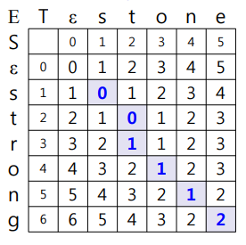
편집 거리 (Edit Distance)
E[0, 0]을 통해 E[i, j] 초기화
E[m-1, n-1]까지 초기화 후, 편집 거리 반복 계산

Slide 31
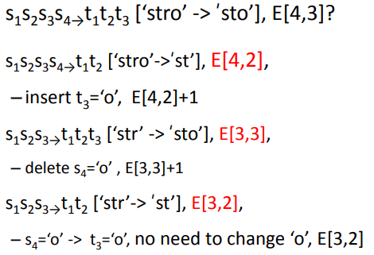
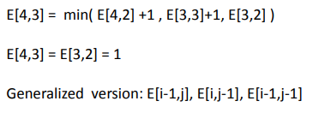
편집 거리 (Edit Distance)
Insertion: E[i, j-1] + 1
Deletion: E[i-1, j] + 1
Substitution: E[i-1, j-1] + 1
No Edition: E[i-1, j-1] + 0 (if s_i == t_i )

Slide 32
편집 거리 (Edit Distance)
Input: m글자 string S와 n글자 string T
Output: S를 T로 바꿀 때의 편집 거리 E
for i = 0 to m
E[i, 0] = i
for j = 0 to n
E[j, 0] = j
for i = 0 to m
for j = 1 to n
E[i, j] = min( E[i, j-1]+1, E[i-1, j]+1, E[i-1, j-1] + α )
return E[m,n]

Slide 33
배낭 문제
fractional이 아닌, 쪼갤 수 없는 물건들에 대한 배낭 문제
배낭의 무게 제한 C
물건 i의 무게 w_i와 가치 v_i
각 물건은 하나씩 존재

Slide 34
배낭 문제
모든 물건들을 전부 넣기에는 너무 무거울 때, 어떤 물건을 포기해야 하는가?
‘단위 무게 당 가치’가 가장 적은 것부터 포기?
가장 무거운 물건부터 포기?
어떤 물건을 포기함으로써 그 자리에 그것보다 가벼운 다른 물건이 올 수 있는, 가능한 모든 사례 확인 필요

Slide 35
배낭 문제
Check Points
문제를 어떻게 분할해야 하는가
작은 하위 문제에서 큰 하위 문제의 답을 도출해내는 작업을 어떻게 구현할 것인가
각 경우의 수를 어떤 순서로 확인할 것인가
하위 문제로부터 도출된 결과가 정확하고, 이후에 변하지 않을 것임을 어떻게 확신할 수 있는가

Slide 36
배낭 문제
문제를 어떻게 분할해야 하는가
물건들의 무게의 합에 따라?
물건들의 가치의 합에 따라?
마지막 step에서 선택한 물건에 따라?
또 다른 방법은?

Slide 37
배낭 문제
작은 하위 문제에서 큰 하위 문제의 답을 도출해내는 작업을 어떻게 구현할 것인가
무게 제한 w에 대하여 최선의 물건 조합을 발견했다고 가정할 때, 무게 제한 w+1에 대하여 최적 해를 구하려면?
극단적인 경우에는 무게가 w+1이고 단위 무게 당 가치가 가장 높은 물건을 넣기 위해 완전히 엎어야 한다.
이 방법은 아닌 것 같다.

Slide 38
배낭 문제
V[i]를 무게 제한이 i일 때의 가치의 합의 최대값이라고 할 때
f( i, w ) = V[w – w_i] + v_i
// f( ): i번째 물건을 포함한 무게 w의 가치
V[w + 1] = max( f( i, w ) for all i )
이 때, 중복 비허용이므로 V[w – w_i]에는 i번째 물건이 포함되어 있지 않아야 한다!
⇒ 어떤 물건이 선택되었는지 알아야 한다.
// 최적의 물건 조합과 무게 w+1의 경우를 따로 기억

Slide 39
배낭 문제
오직 upper row에 있는 entry만 고려하는 표를 사용하여 가치의 합을 나타낸다.
배낭 용량 >= 기존 무게 + i번째 물건 무게: i-1번째 물건까지의 가치 합 + i번째 물건의 가치
배낭 용량 < 기존 무게 + i번째 물건 무게: max(i-1번째 물건까지의 가치 합, i번째 물건의 가치)
// i번째 물건을 넣을 수 없는 용량이라면 i번째 물건의 가치를 0으로 취급

Slide 40
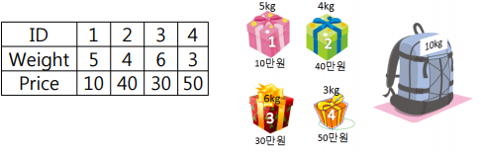
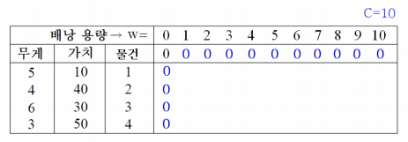
배낭 문제 – 예시
4개의 물건이 있을 때 다음과 같다.

Slide 41
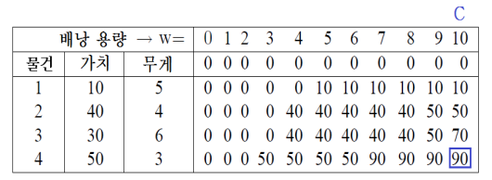
배낭 문제 – 예시
배낭 용량 >= 기존 무게 + i번째 물건 무게: i-1번째 물건까지의 가치 합 + i번째 물건의 가치
배낭 용량 < 기존 무게 + i번째 물건 무게: max(i-1번째 물건까지의 가치 합, i번째 물건의 가치) // i번째 물건을 넣을 수 없는 용량이라면 i번째 물건의 가치를 0으로 취급

Slide 42
배낭 문제
Input: 무게 제한 C, n개의 물건들에 대하여 각각의 무게 w_i와 가치 v_i
Output: K[n, C]
for i = 0 to n K[i,0] = 0 // 가방의 무게 초기값은 0
for w = 0 to C K[0, w] = 0 // 초기 상태에는 그 어떤 물건도 들어있지 않다
for i = 1 to n
for w = 1 to C
if ( w_i > w ) K[i, w] = K[i-1, w]
else K[i, w] = max( K[i-1, w], K[i-1, w-w_i] + v_i )
return K[n, C]

Slide 43
요약
한 번 해결한 하위 문제를 다시 풀지 않고, 그들을 기억해두었다가 재사용한다.
암시적 순서에 따라 재사용할 것을 찾고, 순서를 알 수 없다면 일일이 찾아야 한다.
하위 문제의 결과는 초기 상태에서 파생되어야 한다.

Slide 44
여러분 코딩하세여~~~~
[백준알고리즘] 정수 삼각형 #1932
https://www.acmicpc.net/problem/1932
[백준알고리즘] 초콜릿 자르기 #2163
https://www.acmicpc.net/problem/2163
[백준알고리즘] 꿍 피보나치 #9507
https://www.acmicpc.net/problem/9507
[백준알고리즘] 이동하기 #11048
https://www.acmicpc.net/problem/11048

